Slide 1
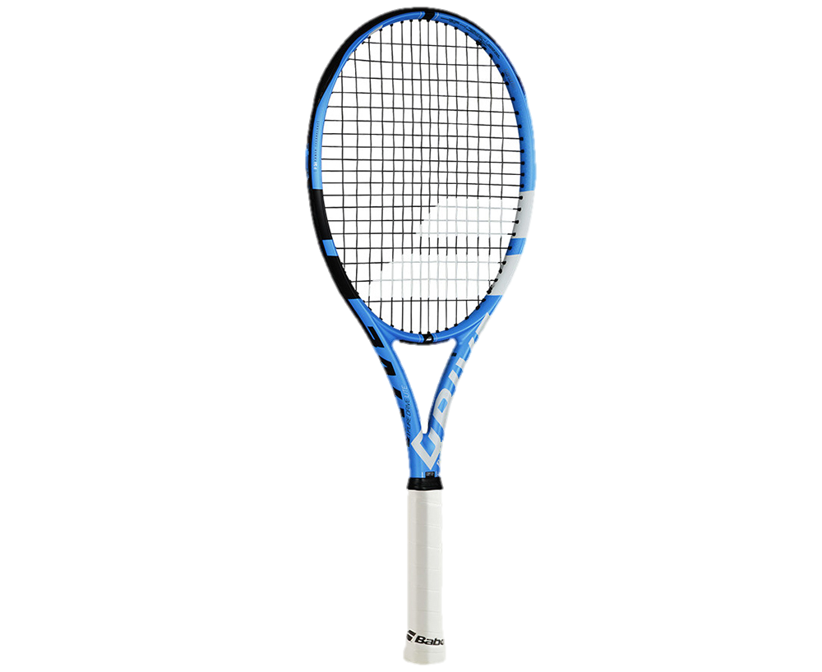
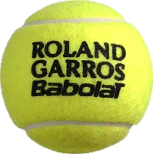
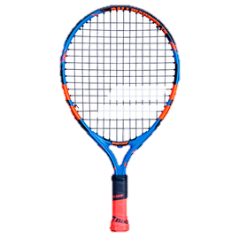

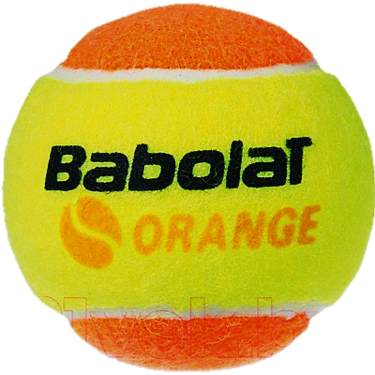
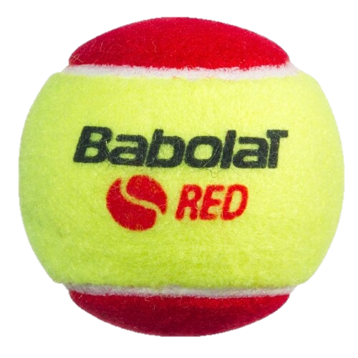
Способы хваток ракетки

Slide 2
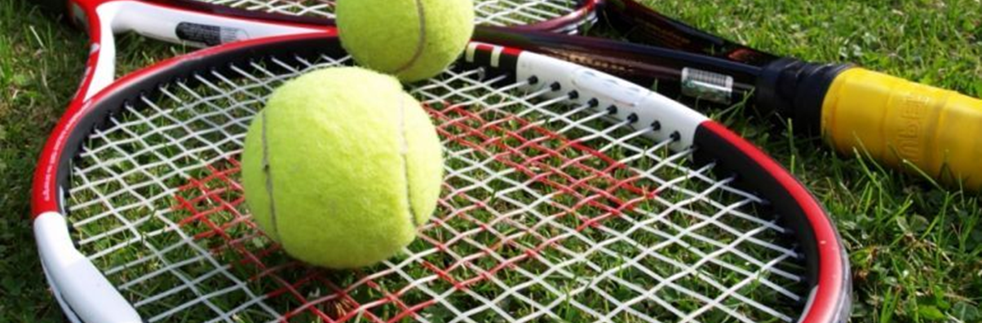
Технику теннисиста составляет широкий комплекс двигательных действий – ударов и передвижений. Технические приемы – представляют собой рациональную систему движений.
В основу техники тенниса входят: хватки ракетки, передвижения игрока и приемы техники.

Slide 3
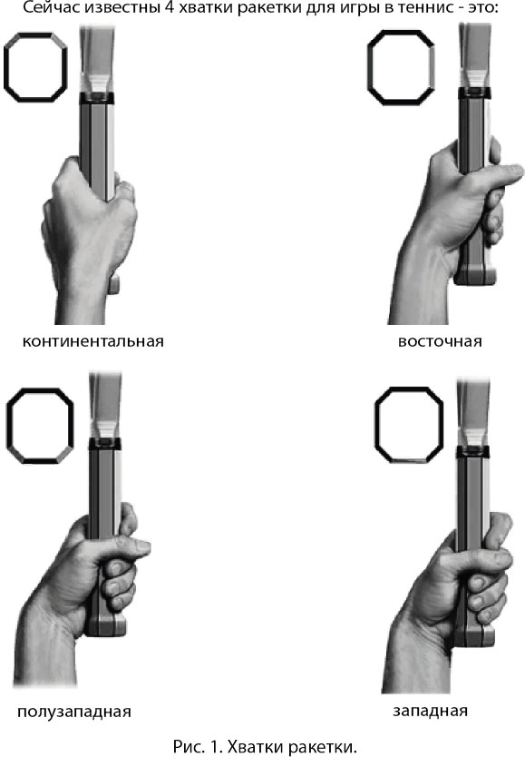
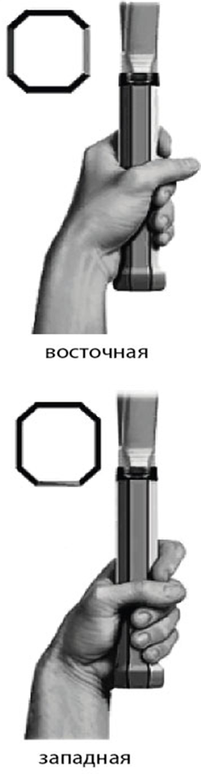
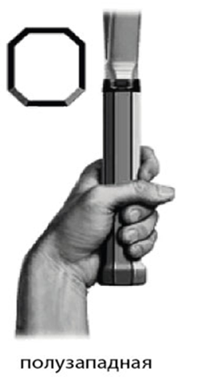
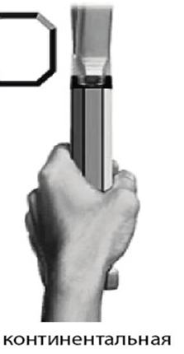

Хватка ракетки - это способ, которым теннисист держит ракетку при ударе по мячу. От хватки в большой степени зависит качество удара по мячу, а значит и качество игры в целом
4 основных способа хватки теннисной ракетки - западная, восточная, континентальная и полузападная.
.

Slide 4
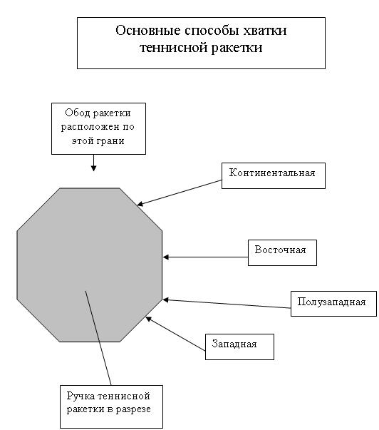
Они определяются положением угла, образованного большим и указательным пальцами рабочей руки на восьмигранной ручке ракетки, когда ракетка расположена так, что ее головка и короткие струны направлены сверху-вниз вертикально под прямым углом к земле

Slide 5
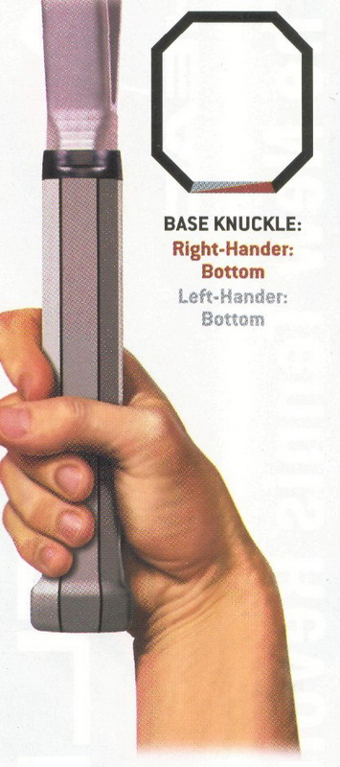


Западная хватка
выработалась в игре на кортах с цементным покрытием, отличающихся высоким отскоком мяча.
Недостатком является то, что разворот
головки ракетки перед контактом с мячом происходит слишком рано. При обработке низких мячей она просто неуклюжа.
Преимущества: Превосходная хватка для приема высоких мячей и выполнения топ-спинов,
При западной хватке угол между большим и указательным пальцами находится на правой поверхности ручки.
Профи, использующие западную хватку: Рафаэль Надаль, Амели Моресмо

Slide 6
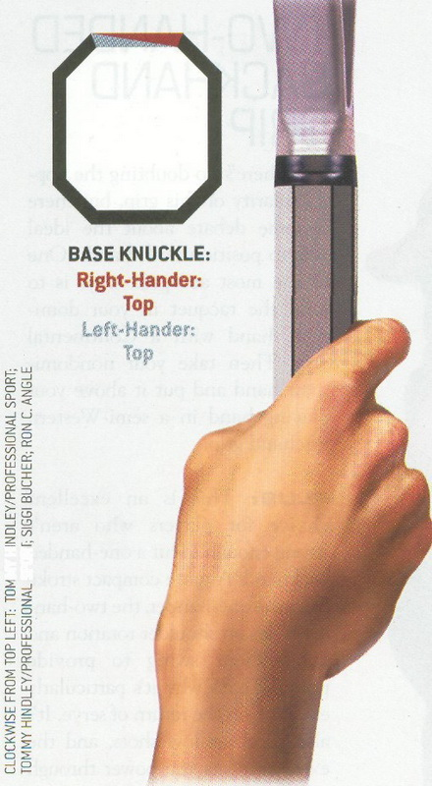


Восточная хватка
является наиболее распространенной. Она
промежуточная между западной и континентальной, а, следовательно, более универсальная, ее легко изменить в ту или иную.
Недостатки: трудно бить по очень высоким мячам.
Преимущества: При помощи восточной
хватки достигается большая мощность удара, легко приспособиться к различным покрытиям кортов, легко варьировать вращение мяча – топ-спин, подрезка, плоский драйв.
Положите руку на струнную поверхность и переместите ладонь на ручку ракетки; положите ракетку на стол, закройте глаза, и возьмите ее; ну, или пожмите руку собственной ракетке. Такими вот аллегориями можно описать путь, который поможет вам найти восточную хватку для форхенда
Профи, использующие восточный хват: Тим Хенман, Линдсей Дэвенпорт.

Slide 7
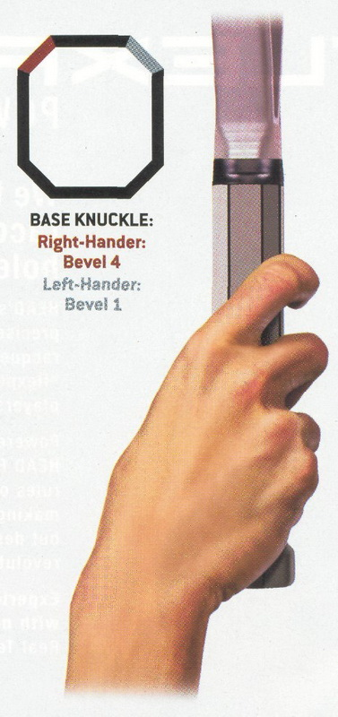
Полузападная хватка
Недостатки: трудно отбивать
низкие мячи, выполнять резанные удары и брать с лета низко летящие мячи.
Преимущества: особенно хороша для выполнения мощных топ-спинов, для выполнения ударов с лета с большой силой и вращением. Начинающие чувствуют себя увереннее, поскольку ладонь целиком охватывает
ракетку, придавая ей дополнительную устойчивость при контакте с мячом, обеспечивает и силу, и должный контроль.
Основание указательного пальца перемещаем с восточной хватки для бекхенда на одну грань против часовой (по часовой для левшей). Эта хватка считается «продвинутой», которой могут пользоваться только мощные и опытные игроки.
Профи, использующие полузападную хватку для бекхенда: Густаво Куэртен, Жастин Энен-Арден

Slide 8
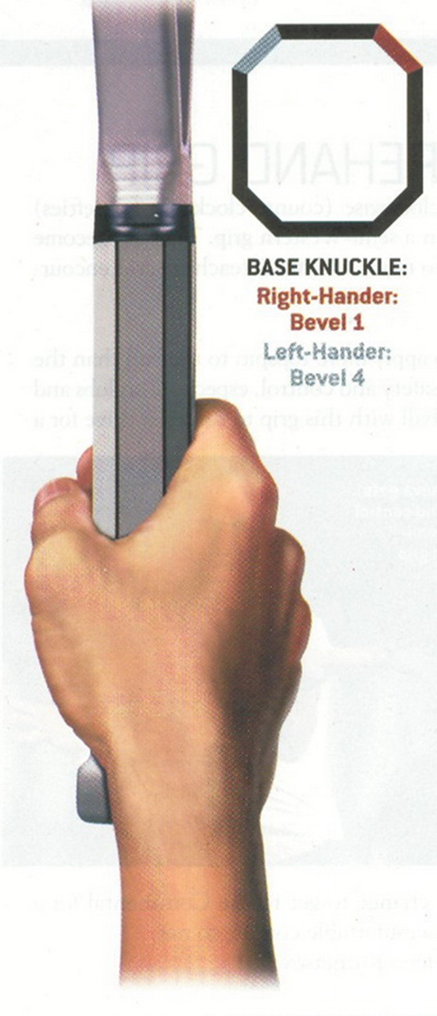
Континентальная хватка
часто называется нейтральной или универсальной, поскольку в отличие от других хваток позволяет совершать удары как справа, так и слева.
Недостатки: Континентальной хваткой можно выполнить плоский удар, или резаный. Но придать мячу вращение (топ-спин) будет уже затруднительно. Это значит, что мощный удар придется направлять в небольшой зазор над уровнем сетки, чтобы мяч попал в корт – что значительно увеличивает вероятность ошибки. Так что нестабильные удары – частые спутники любителей универсальной хватки.
Преимущества: континентальная хватка используется все же для плоских ударов, таких как подача, смэш, различных
видов резаных ударов, ударов с лета.
При континентальной хватке угол между большим и указательным пальцами находится между верхней и левой поверхностями ручки ракетки, на ее левой грани.

